Slide 1
MP701Z Správní právo procesní - seminář
6. seminář
25. 11. 2020
JUDr. Lukáš Potěšil, Ph.D.

Slide 2
Domácí úkol na 6. seminář
Str. 75 – 81 každý vybere jeden příklad a připraví si jeho řešení
Nastudovat si problematiku a úpravu správního rozhodnutí

Slide 3
Správní rozhodnutí
Náležitosti….

Slide 4
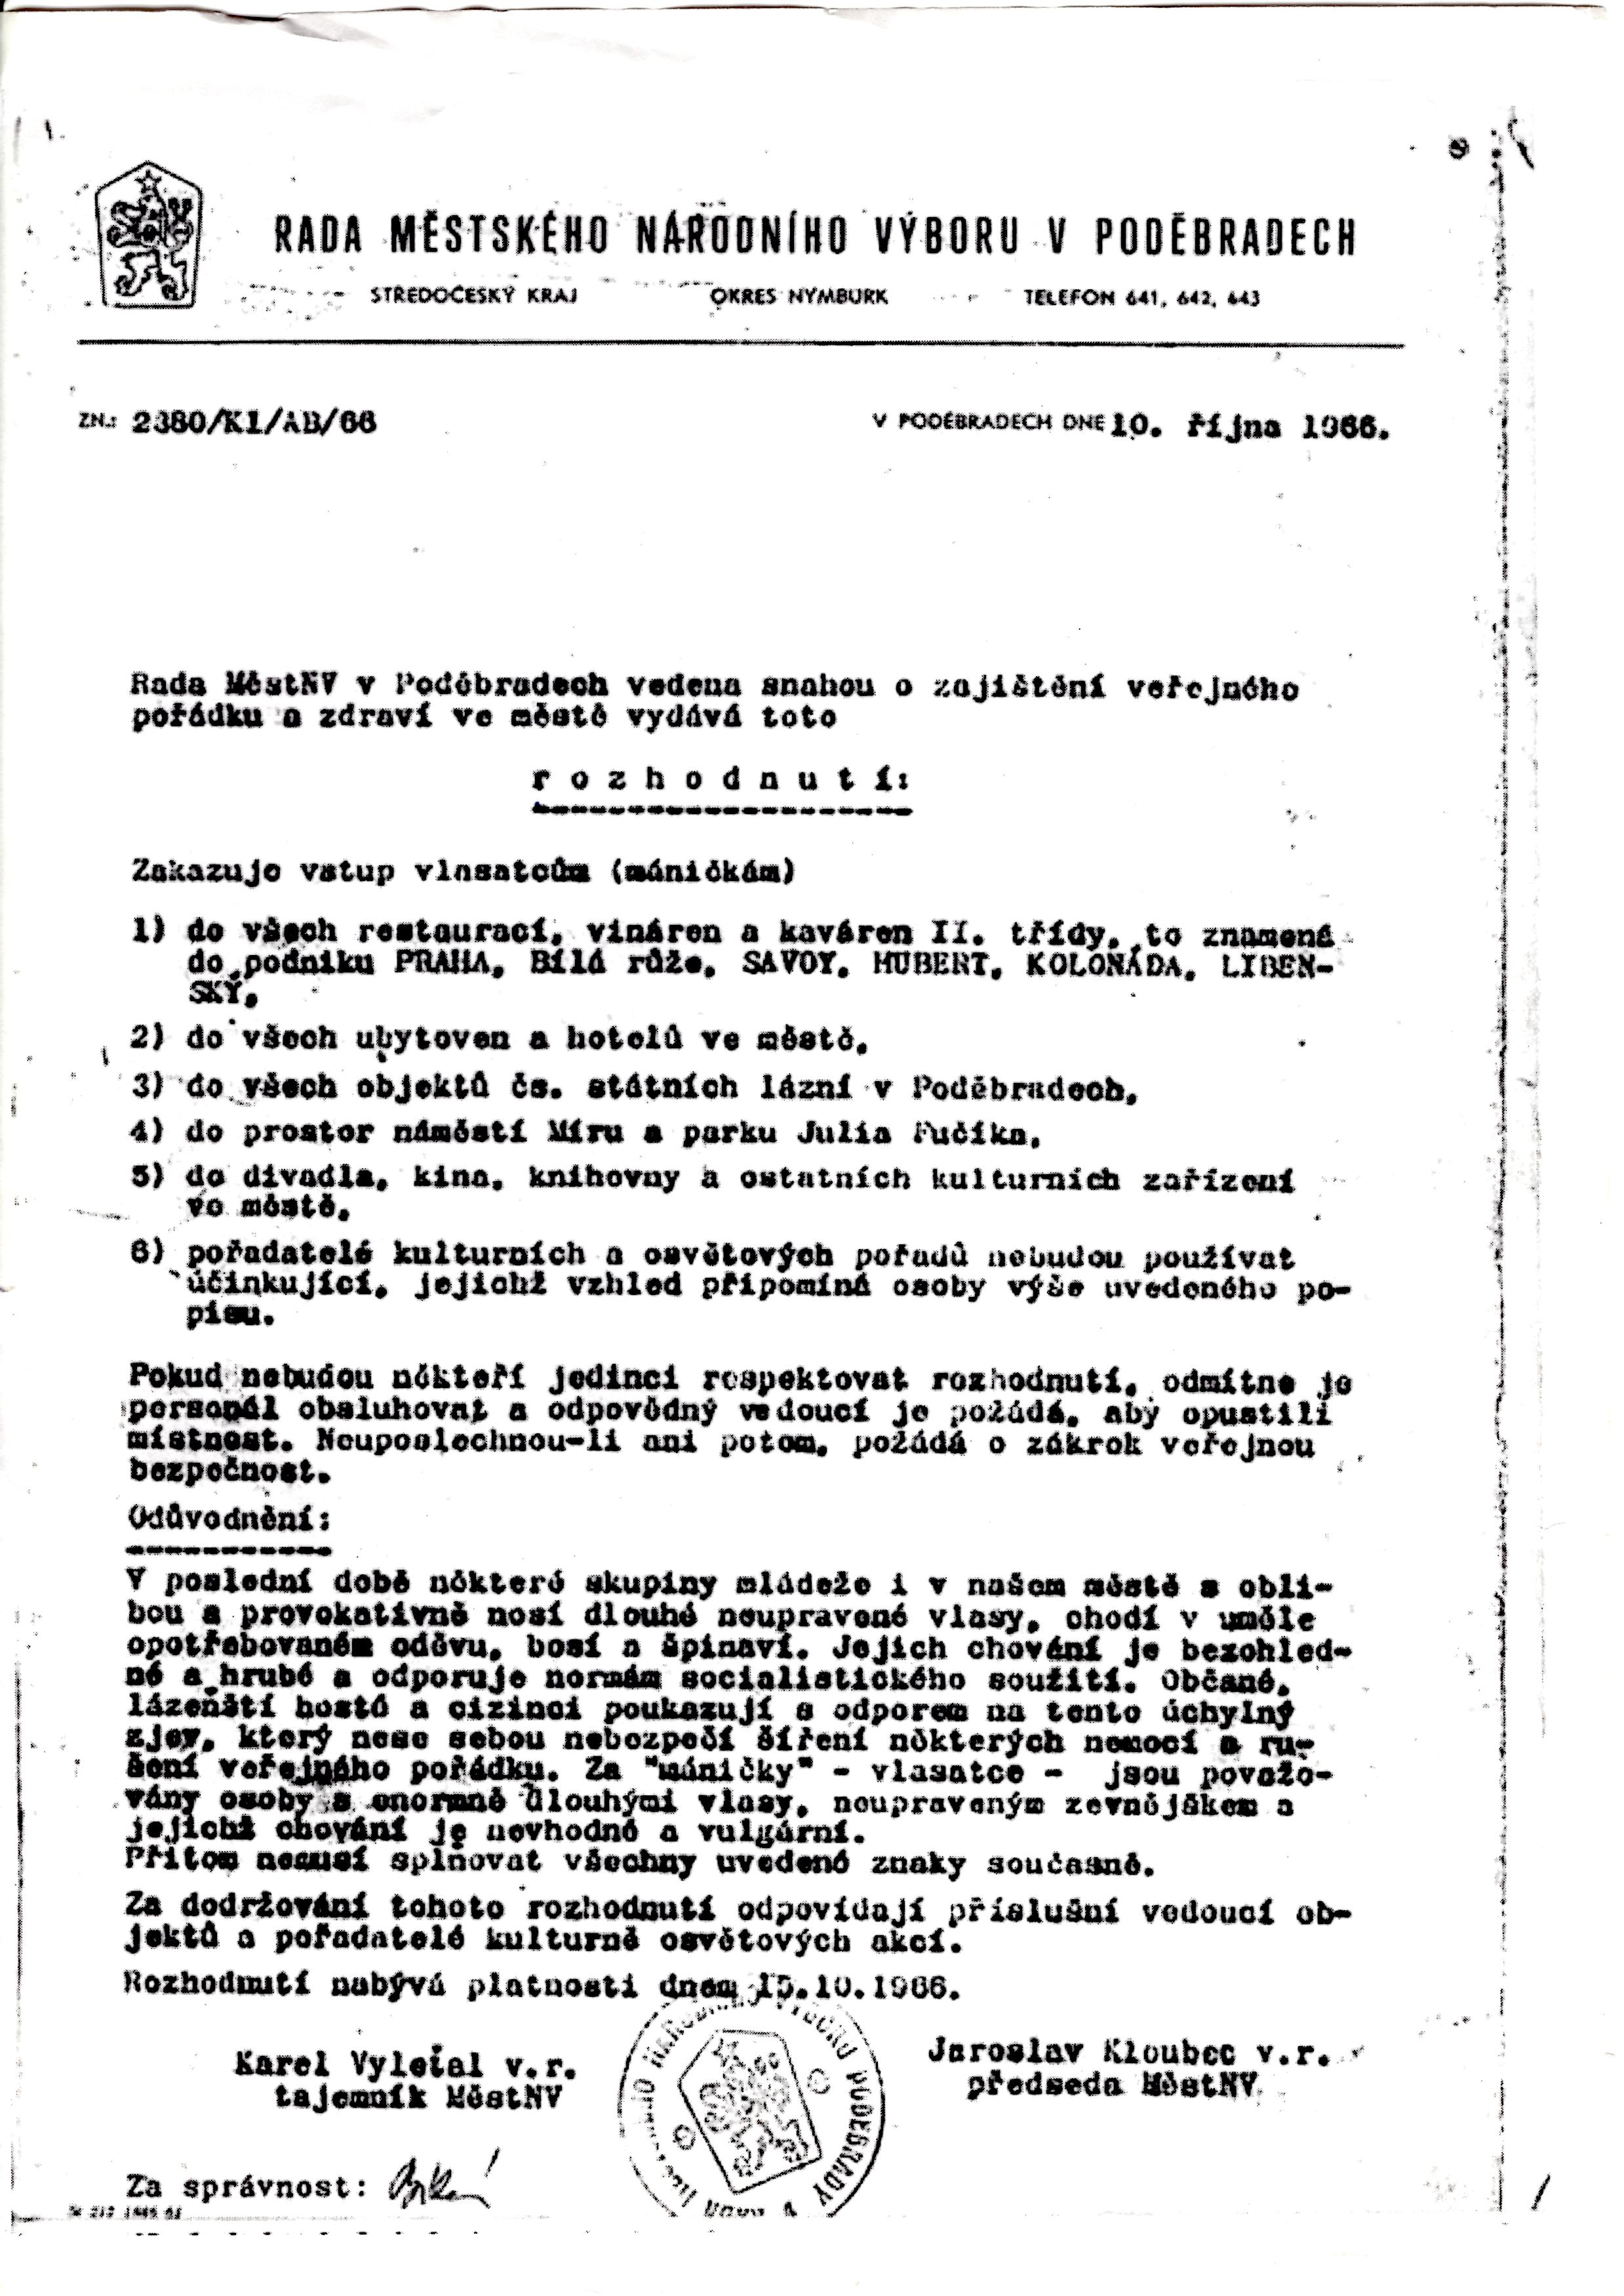
Co to je? Je to rozhodnutí?

Slide 5
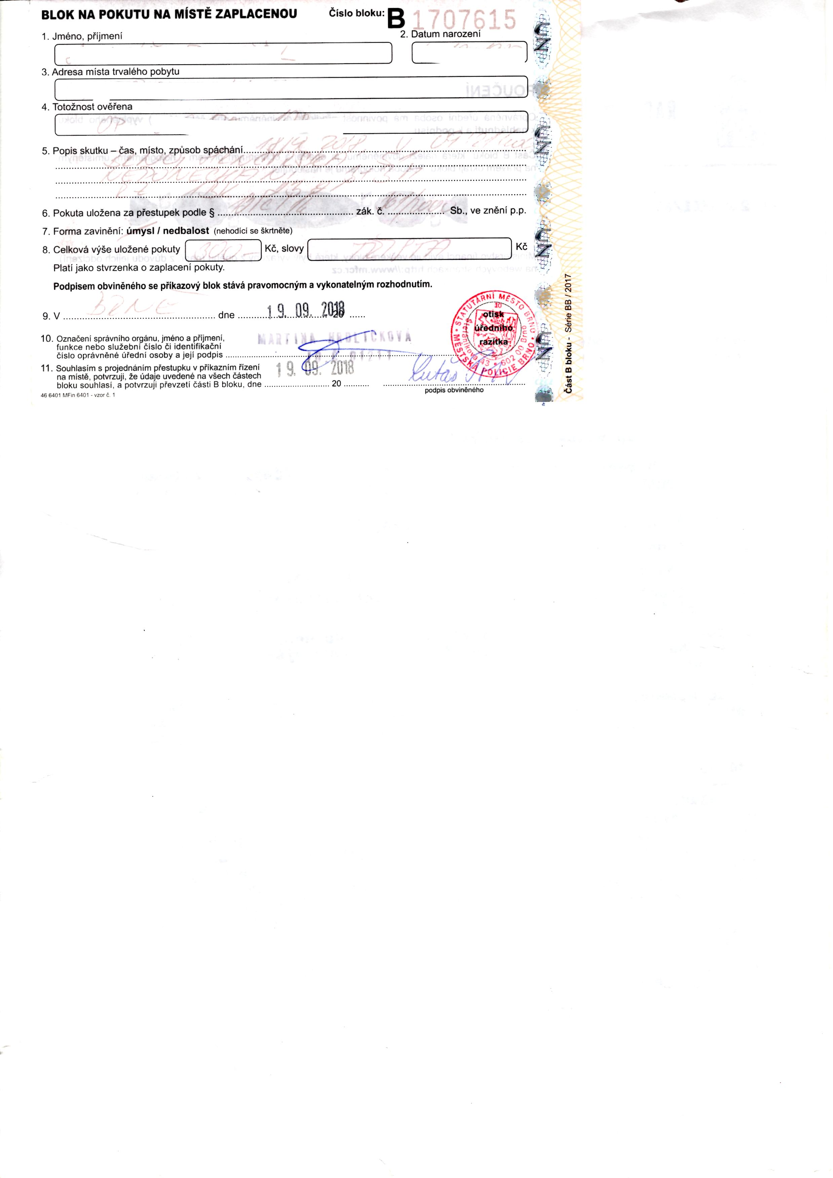
Co to je? Je to rozhodnutí?

Slide 6
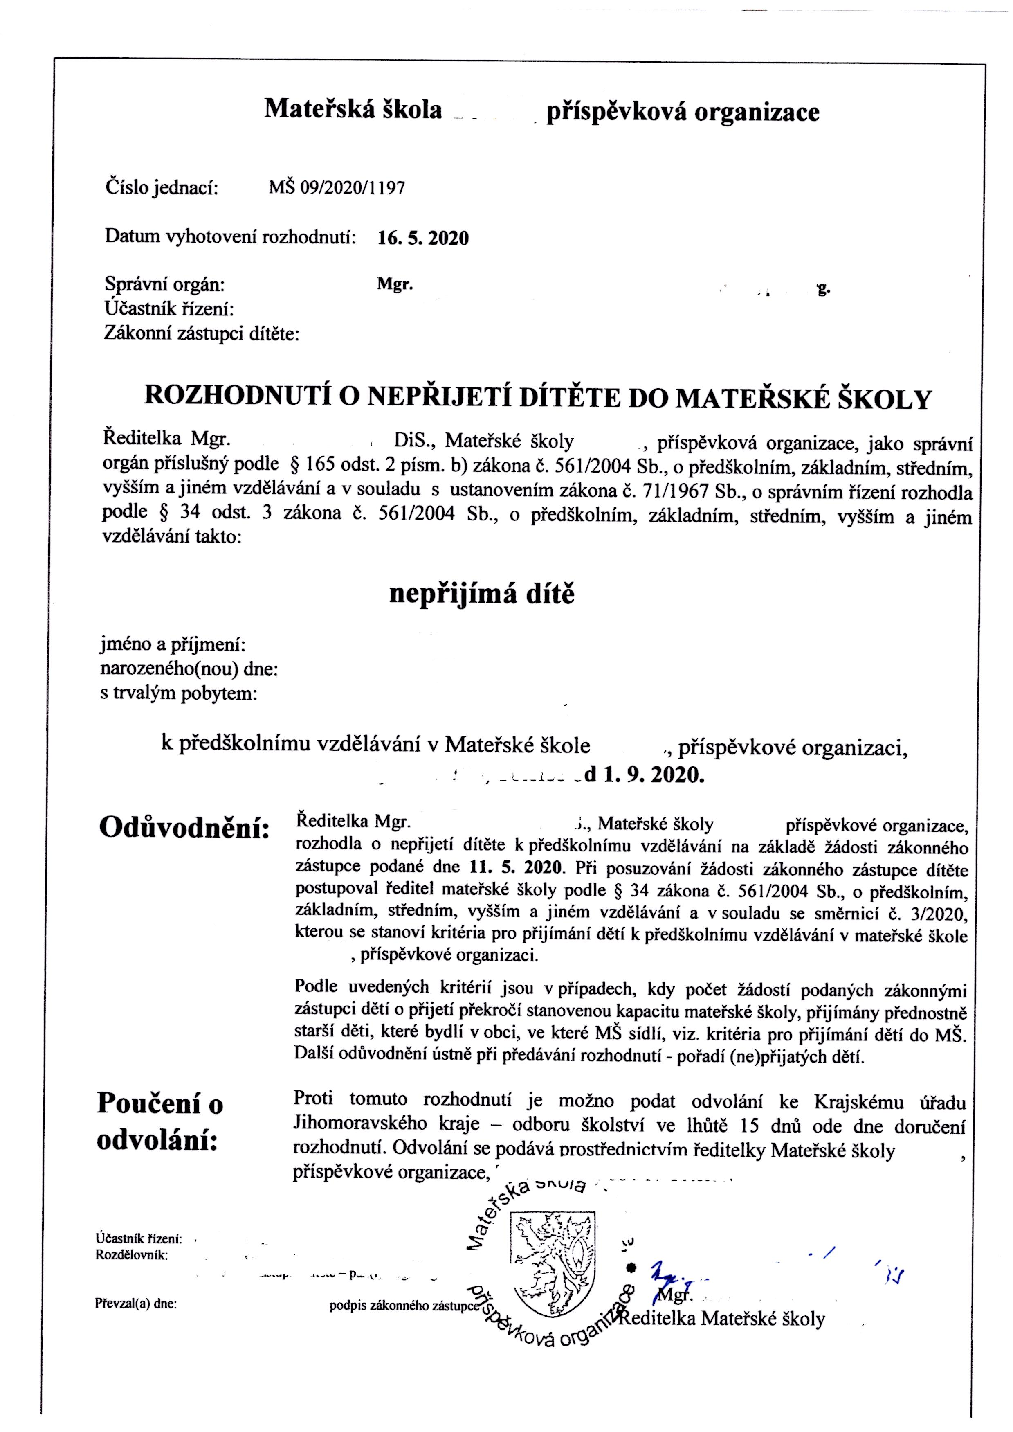
Co vy na toto?

Slide 7
Vezměte papír, tužku a napište rozhodnutí ☺ potom naskenujte/vyfoťte a vložte do odevzdávárny
Zadaní v MS Teams

Slide 8
Domácí úkol na 7. seminář
Str. 101 tabulka
Str. 105, příklad II.

